Slide 1
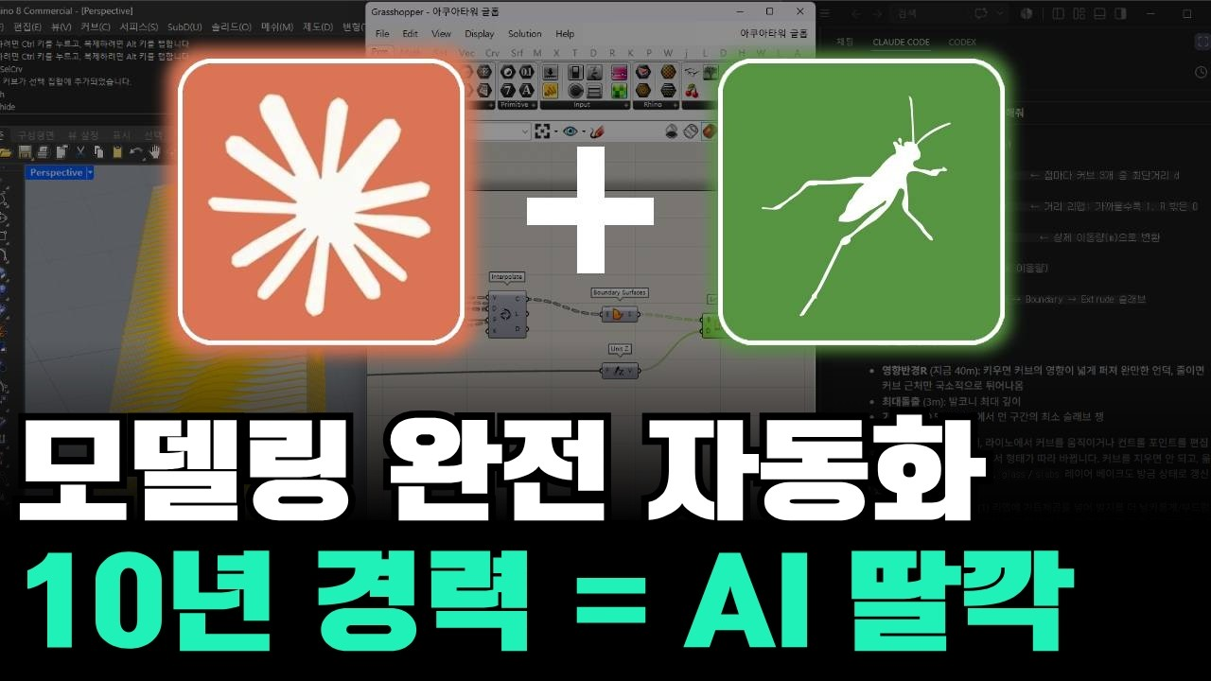
DREAMLABS COLLECTOR
건축 AI 아직도 '모른다고' 외면하고 있나요? 클로드 + 라이노 그래스호퍼
이 영상은 건축 분야에서 AI, 특히 Claude를 라이노(Rhino) 및 그래스호퍼(Grasshopper)와 연동하여 디자인 및 모델링 프로세스를 자동화하는 방법을 다루는 것으로 추정됩니다. 영상 제목과 설명에 따르면, AI를 활용한 건축 디자인의 가능성을 제시하며, 완전 자동화 모델링과 요청 기반 자동화 모델링 두 가지 접근 방식을 시연할 것으로 보입니다. 특히 건축 도메인 지식과 툴 도메인 지식의 결합이 중요하게 다뤄질 것으로 예상되며, 관련 AI 연결 가이드북을 제공하여 실질적인 적용을 돕는 것으로 보입니다. (트랜스크립트 부재로 메타데이터 기반 추론)
CHANNEL
VIDEO ID
건축 AI 라이노 | 모어매스
pIHAZfeZRAM
source: https://www.youtube.com/watch?v=pIHAZfeZRAM | video_id: pIHAZfeZRAM | generated: 2026-07-18T15:24:03Z

Slide 2
Executive Summary
영상 시청 전 빠른 정보 습득을 위한 요약
SUMMARY
이 영상은 건축 분야에서 AI, 특히 Claude를 라이노(Rhino) 및 그래스호퍼(Grasshopper)와 연동하여 디자인 및 모델링 프로세스를 자동화하는 방법을 다루는 것으로 추정됩니다. 영상 제목과 설명에 따르면, AI를 활용한 건축 디자인의 가능성을 제시하며, 완전 자동화 모델링과 요청 기반 자동화 모델링 두 가지 접근 방식을 시연할 것으로 보입니다. 특히 건축 도메인 지식과 툴 도메인 지식의 결합이 중요하게 다뤄질 것으로 예상되며, 관련 AI 연결 가이드북을 제공하여 실질적인 적용을 돕는 것으로 보입니다. (트랜스크립트 부재로 메타데이터 기반 추론)
source: https://www.youtube.com/watch?v=pIHAZfeZRAM | video_id: pIHAZfeZRAM | generated: 2026-07-18T15:24:03Z

Slide 3
Video Structure
영상 구성과 논리 흐름
01
00:00 라이노 그래스호퍼 건축 AI
02
00:57 라이노 AI 연결
03
06:41 완전 자동화 모델링
04
11:45 요청에 의한 자동화 모델링
05
17:35 건축 도메인 지식 + 툴 도메인 지식
source: https://www.youtube.com/watch?v=pIHAZfeZRAM | video_id: pIHAZfeZRAM | generated: 2026-07-18T15:24:03Z

Slide 4
Key Ideas
정보게시물로 전환할 핵심 아이디어
01
AI(Claude)와 3D 모델링 툴(Rhino, Grasshopper)의 통합을 통한 건축 디자인 프로세스 혁신. (메타데이터 기반 추론)
02
AI 기반의 건축 모델링 자동화는 효율성 증대와 반복 작업 감소에 기여할 수 있습니다. (메타데이터 기반 추론)
03
사용자의 특정 요구사항에 맞춰 AI가 디자인을 생성하거나 수정하는 '요청에 의한 자동화'의 잠재력. (메타데이터 기반 추론)
04
성공적인 AI 디자인 적용을 위해서는 건축 전문 지식과 소프트웨어 활용 능력이 모두 중요합니다. (메타데이터 기반 추론)
05
건축 분야에서 AI 기술 도입의 필요성과 실질적인 구현 방안 제시. (메타데이터 기반 추론)
source: https://www.youtube.com/watch?v=pIHAZfeZRAM | video_id: pIHAZfeZRAM | generated: 2026-07-18T15:24:03Z

Slide 5
DreamLabs Application
DreamLabs 내부 적용 관점
01
AI 기반 디자인 자동화 툴 개발 시, 건축 도메인 지식과 툴 연동 방식에 대한 인사이트 참고.
02
내부 프로젝트에서 3D 모델링 및 디자인 초기 단계의 효율성 증대를 위한 AI 연동 가능성 탐색.
03
Claude와 같은 LLM을 활용하여 특정 디자인 요구사항을 해석하고 3D 모델링 명령으로 변환하는 에이전트 개발 아이디어 검토.
04
건축 및 디자인 관련 AI 교육 프로그램 또는 워크숍 기획 시, 본 영상의 접근 방식과 가이드북 내용을 참고하여 실습 콘텐츠 구성.
source: https://www.youtube.com/watch?v=pIHAZfeZRAM | video_id: pIHAZfeZRAM | generated: 2026-07-18T15:24:03Z

Slide 6
Verification Required
모델 추론/metadata 한계/원본 확인 필요
01
영상에서 실제로 Claude와 라이노/그래스호퍼가 어떻게 연동되는지, 구체적인 워크플로우 확인.
02
완전 자동화 모델링과 요청에 의한 자동화 모델링 시연의 실제 결과물 및 성능 평가.
03
제공되는 '라이노 AI 연결 가이드북'의 내용, 난이도, 실용성 및 DreamLabs 적용 가능성 검토.
04
건축 도메인 지식과 툴 도메인 지식의 결합이 AI 성능에 미치는 영향에 대한 구체적인 설명 확인.
05
영상에서 다루는 AI 연동 방식의 기술적 한계 및 요구되는 시스템 사양 확인.
source: https://www.youtube.com/watch?v=pIHAZfeZRAM | video_id: pIHAZfeZRAM | generated: 2026-07-18T15:24:03Z

Slide 7
Source & Download Metadata
게시물과 문서 산출물 추적 정보
METADATA
Title: 건축 AI 아직도 '모른다고' 외면하고 있나요? 클로드 + 라이노 그래스호퍼
Channel: 건축 AI 라이노 | 모어매스
Video ID: pIHAZfeZRAM
Source URL: https://www.youtube.com/watch?v=pIHAZfeZRAM
Playlist ID: PLHwM6idVO2zyqi2IZeDAiP5QBqRXd2Zyh
Generated at: 2026-07-18T15:24:03Z
Source basis: metadata_and_model_inference
source: https://www.youtube.com/watch?v=pIHAZfeZRAM | video_id: pIHAZfeZRAM | generated: 2026-07-18T15:24:03Z

